Slide 1

XÂY DỰNG MÔ HÌNH VÀ ỨNG DỤNG DEMO ĐỂ NHẬN DIỆN ĐỐI TƯỢNG QUA HÌNH ẢNH
Thành viên
Nguyễn Hữu Thắng
Nguyễn Hương Giang
Bùi Thị Mai

Slide 2
Mô hình nhận diện cây bằng YOLOv5
Thu thập dữ liệu hình ảnh
Gán nhãn dữ liệu
Tổng kết
Tiền xử lý dữ liệu
Nhận diện cây với mô hình huấn luyện YOLOv5

Slide 3
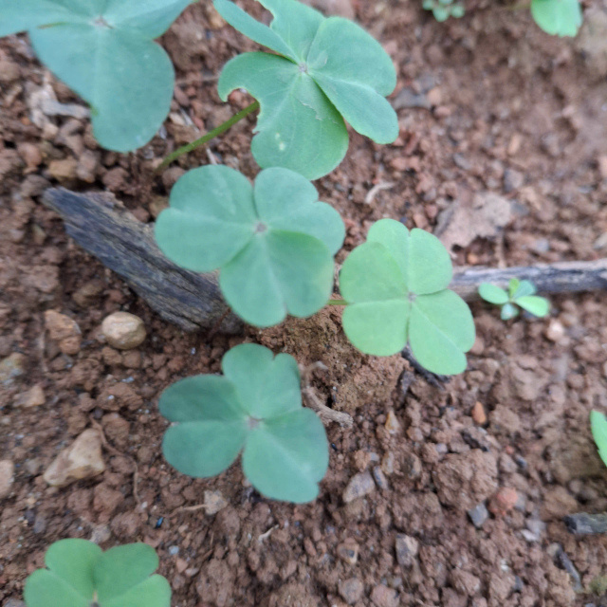
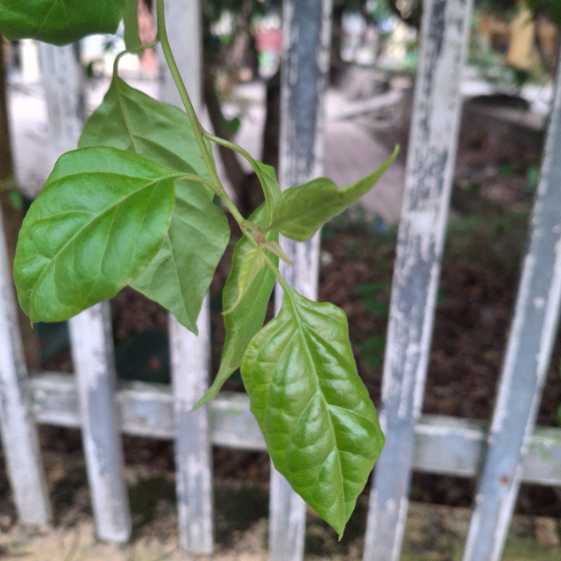
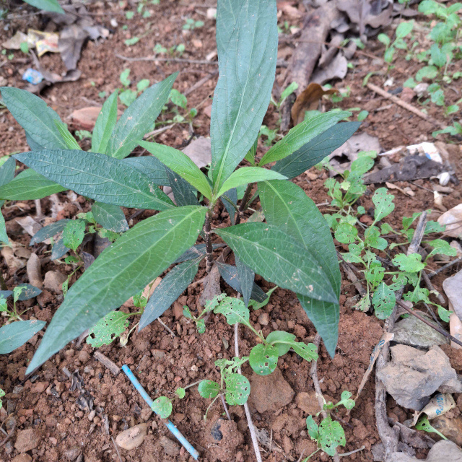
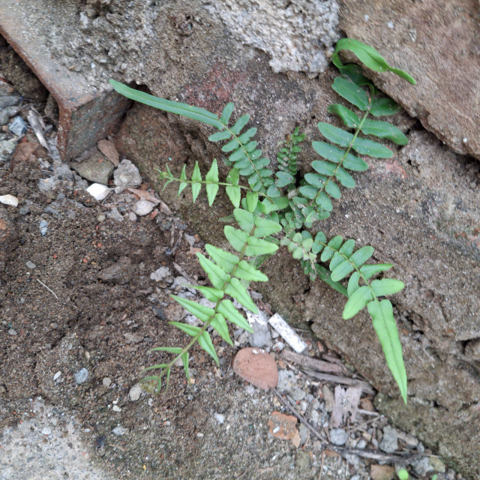
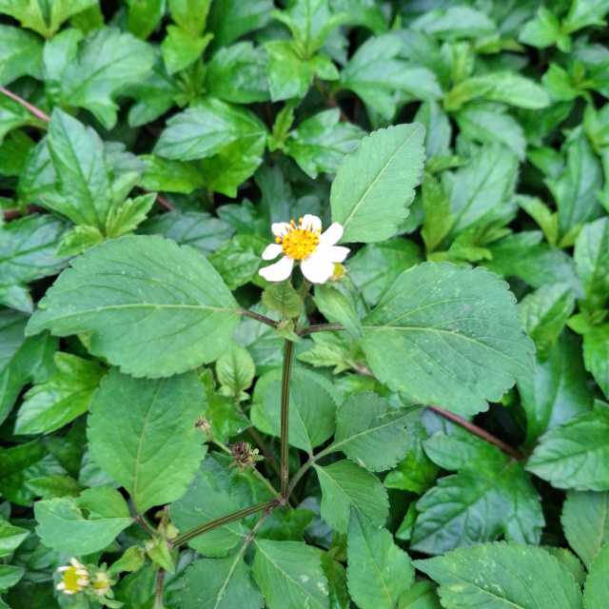
01
Thu thập dữ liệu hình ảnh
1
2
3
4
5
Cỏ ba lá
Hoa giấy
Chiều tím
Dương xỉ
Hoa đồng đội

Slide 4
02
Tiền xử lý dữ liệu
Thu thập dữ liệu: Chụp ảnh cho 5 tối tượng, mỗi đối tượng 50 ảnh
Chuẩn hoá dữ liệu: Đưa tất cả các ảnh sau khi thu thập về kích thước 640x640

Slide 5
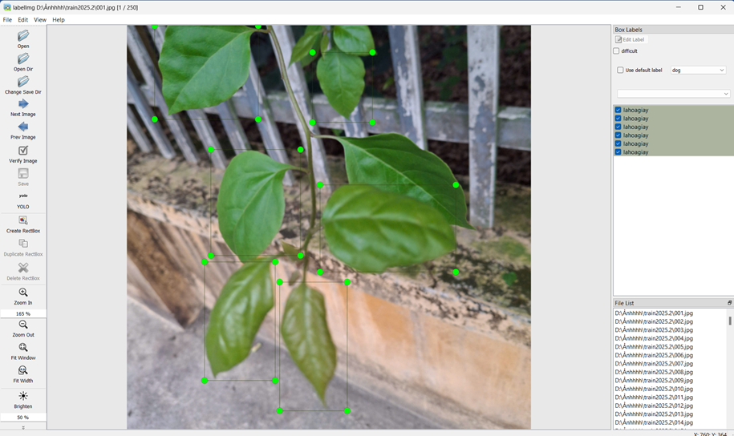
03
Gắn nhãn dữ liệu
Sử dụng phầm mềm LabelImg để gắn nhãn cho từng đối tượng trong hình ảnh.
Quá trình gắn nhãn: Mở từng hình ảnh trong LabelImg, xác định vùng chứa đối tượng cần nhận diện bằng cách vẽ hộp giới hạn xung quanh nó, và gán nhãn phù hợp theo danh mục được định trước. Các nhãn này sau đó được lưu dưới định dạng YOLO với thông tin tọa độ và tên lớp đối tượng tương ứng.

Slide 6
04
Nhận diện cây với mô hình huấn luyện YOLOv5
Triển khai trên nền tảng Google Colab và lưu trữ dữ liệu trực tiếp trên Google Drive.
Quá trình huấn luyện diễn ra trong giao diện notebook của Colab, cho phép theo dõi các thông số quan trọng như độ chính xác, hàm mất mát, mAP theo thời gian thực và có thể điều chỉnh các tham số huấn luyến như learning rate, batch size, số lượng epochs.
Khi mô hình đạt độ chính xác tối ưu, trọng số tốt nhất sẽ được lưu trữ trên Google Drive.
Nếu triển khai trên thiết bị di động, mô hình chuyển đổi từ định dạng best.pt sang *.tflite

Slide 7
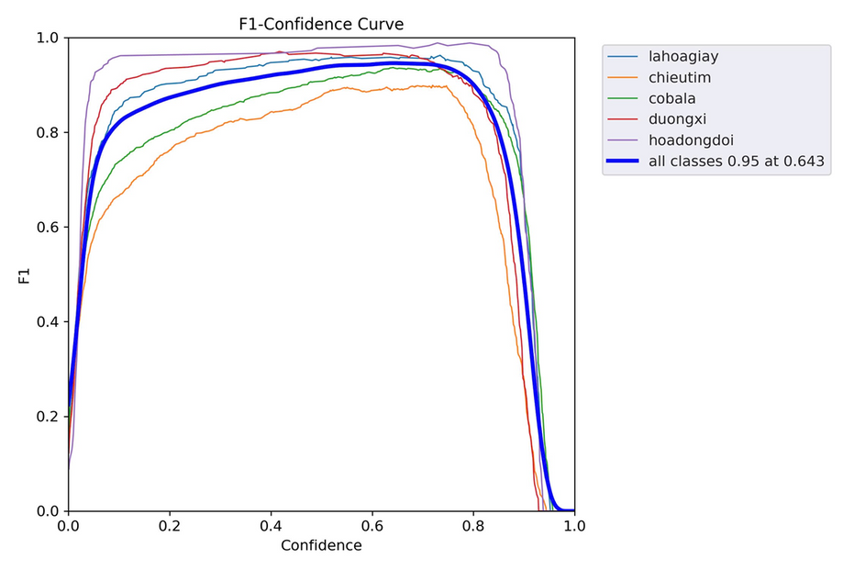
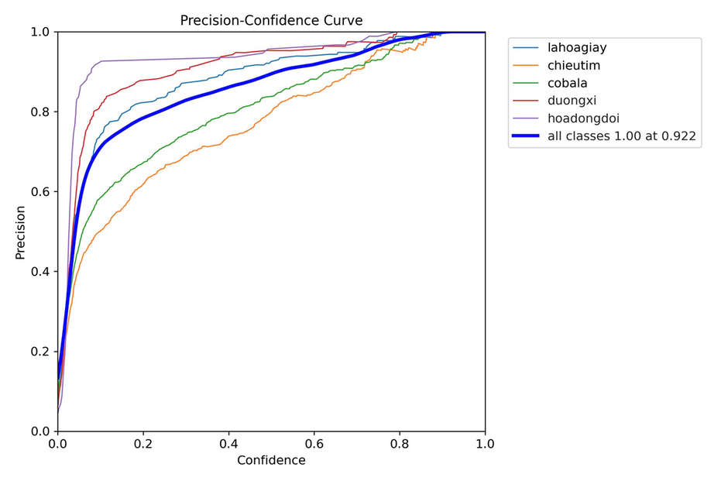
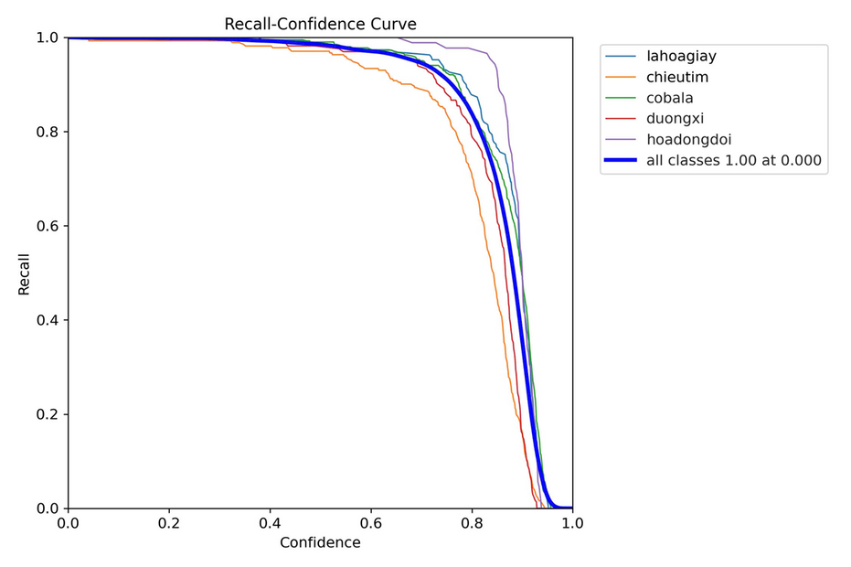
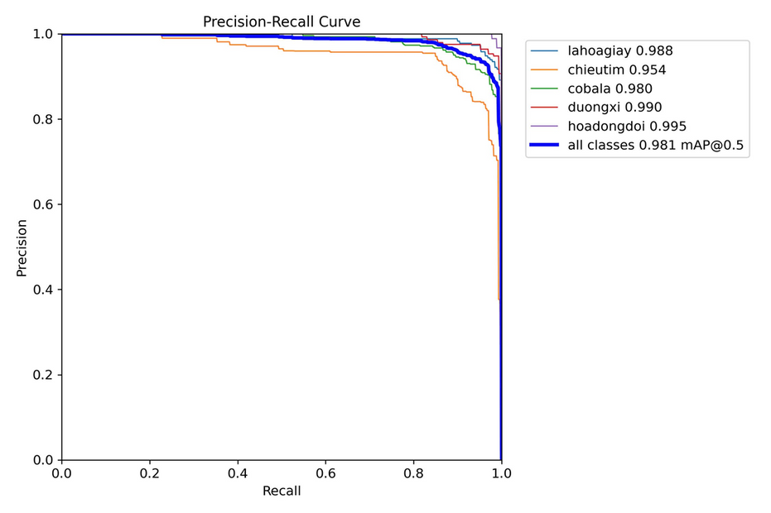
Biểu đồ đánh giá hiệu suất mô hình qua các chỉ số

Slide 8
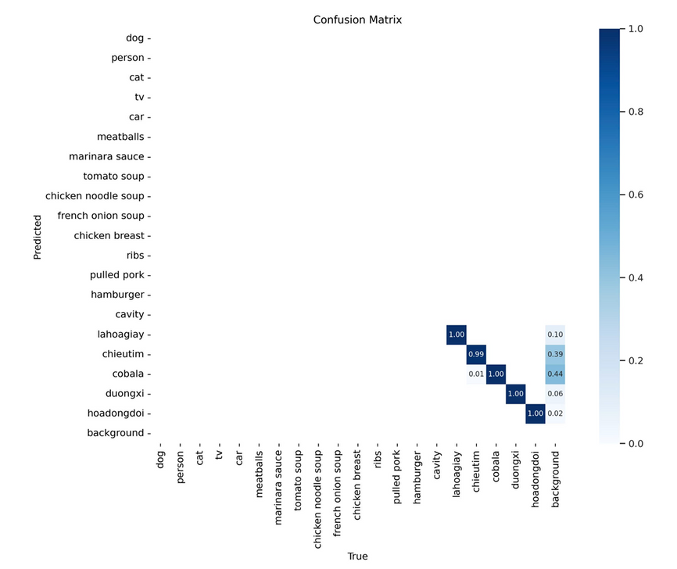
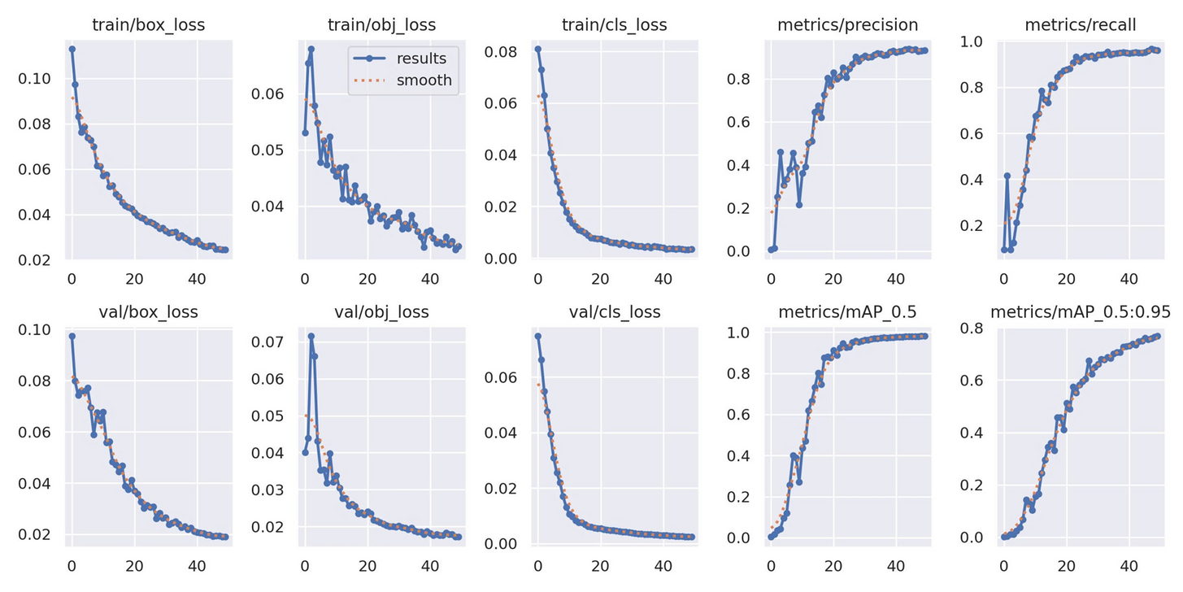
Ma trận nhầm lẫn đánh giá mức độ chính xác trong việc phân loại từng nhãn
Biểu đồ huấn luyện mô hình theo dõi hiệu suất

Slide 9
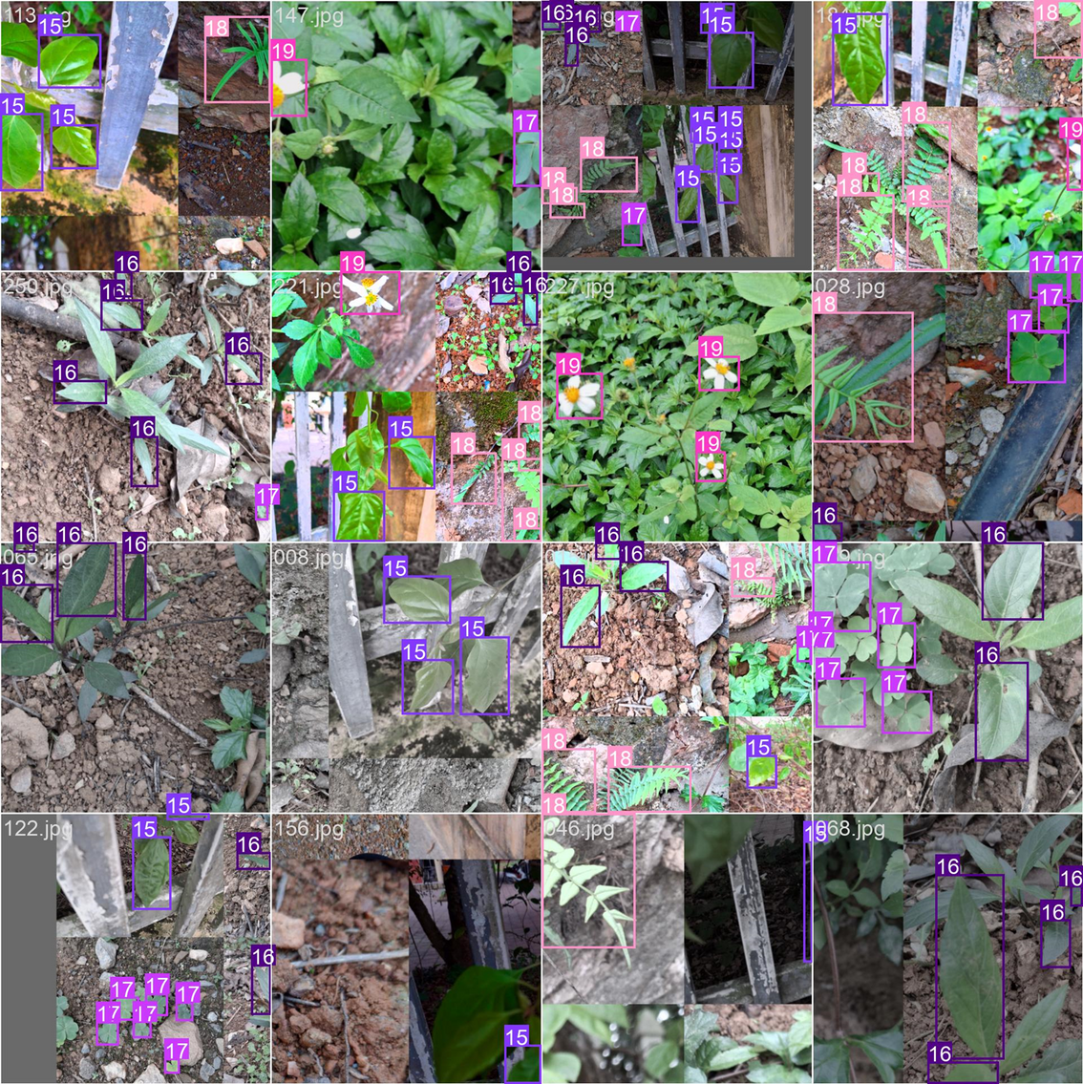
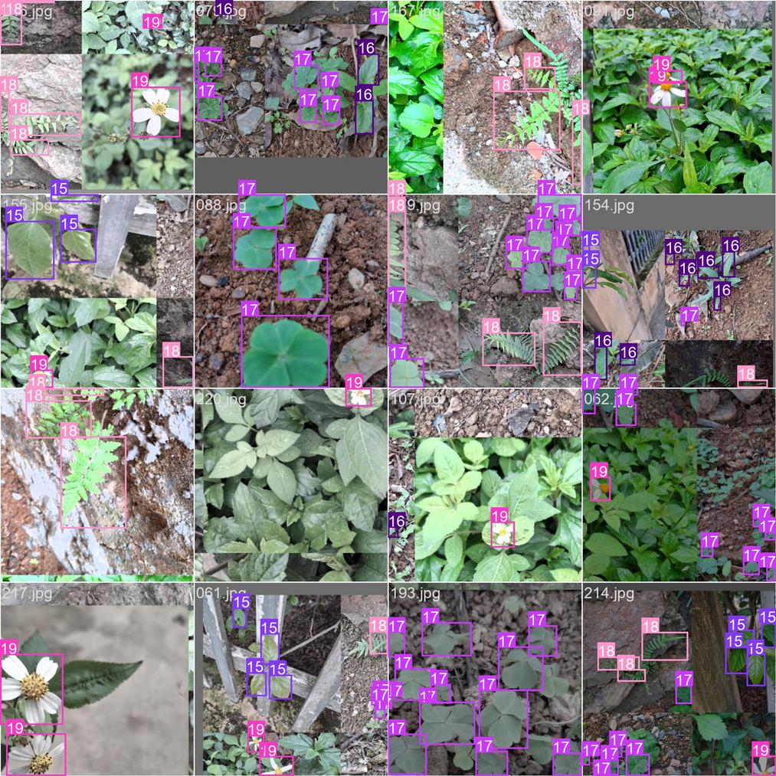
Ảnh hiển thị kết quả dự đoán của mô hình YOLOv5

Slide 10
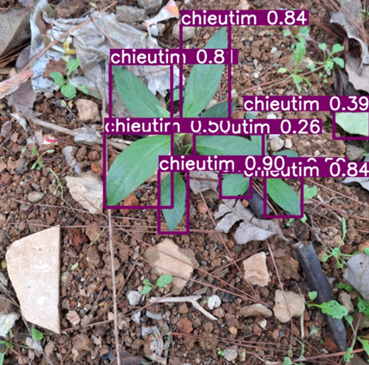
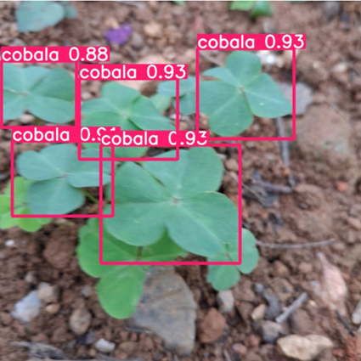
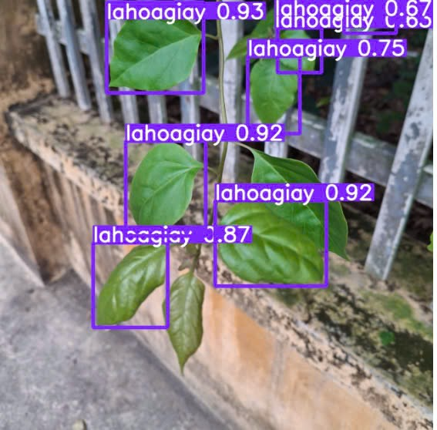
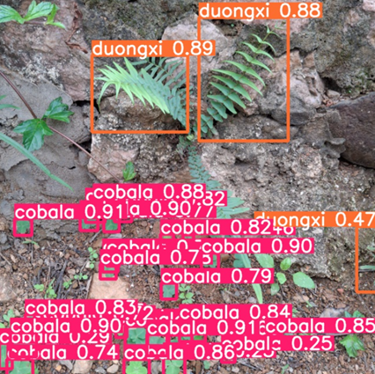
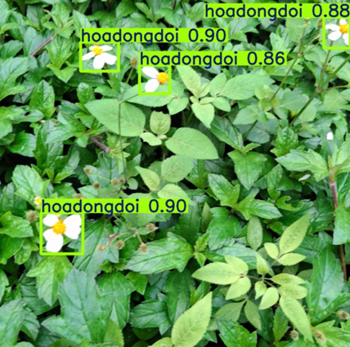
Ảnh kết quả sau khi nhận diện đối tượng

Slide 11
05
Tổng kết
Mô hình YOLOv5 đã được huấn luyện với độ chính xác cao, đạt được kết quả tốt trên tập dữ liệu thử nghiệm.
Hệ thống có khả năng nhận diện chính xác các loại cây được gán nhãn trong tập dữ liệu huấn luyện, kể cả trong điều kiện ánh sáng và góc nhìn khác nhau.
Kết quả đánh giá thông qua các chỉ số như mAP (mean Average Precision) và loss function cho thấy hiệu suất mô hình ổn định và có thể cải thiện thêm bằng cách mở rộng tập dữ liệu huấn luyện.

Slide 12
Thank You!
Cảm ơn thầy và các bạn đã lắng nghe!

